Slide 1
CHÀO MỪNG CÁC EM THAM GIA GIỜ HỌC TRỰC TUYẾN
MÔN LỊCH SỬ LỚP 6
Giáo viên thực hiện: Nguyễn Thu Hà

Slide 2
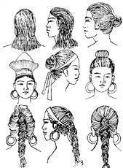
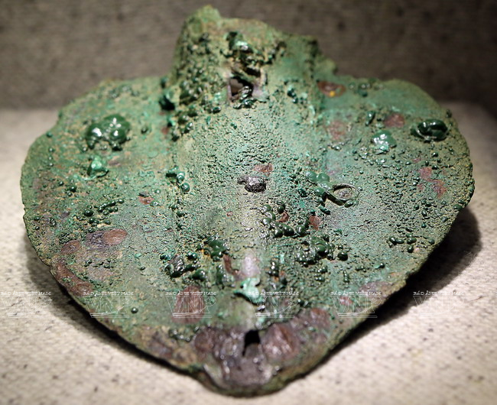
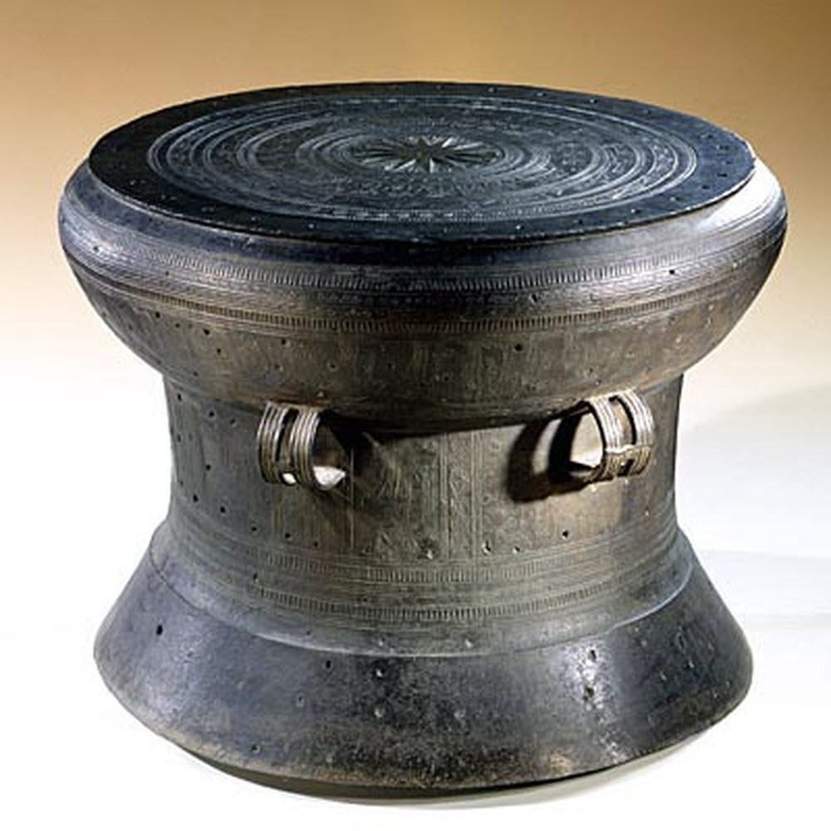
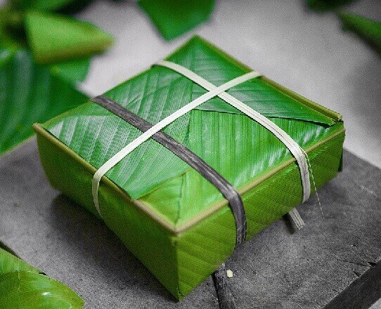
Tiết 36 + 37. BÀI 15. ĐỜI SỐNG VẬT CHẤT VÀ TINH THẦN
CỦA CƯ DÂN VĂN LANG, ÂU LẠC
Mục tiêu bài học
Mô tả được đời sống vật chất và tinh thần của cư dân Văn Lang, Âu Lạc
Chỉ ra ý nghĩa của những thành tựu văn hóa của người Việt thời kỳ Văn Lang Âu Lạc

Slide 3
KHỞI ĐỘNG
Thi viết từ khóa
Em hãy liệt kê những từ khóa liên quan đến thời kì Văn Lang – Âu Lạc
VĂN LANG ÂU LẠC

Slide 4
Trò chơi “Giải mã hiện vật”
Em thấy gì?
Em nghĩ gì về những hình ảnh này?
Em có câu hỏi/băn khoăn, thắc mắc gì về những vấn đề này không?

Slide 5
Từ những hình ảnh đã được giải mã, em hãy hoàn thành bảng thông tin sau
Nghề sản xuất chính | Ăn | Mặc | Ở | Đi lại

Slide 6
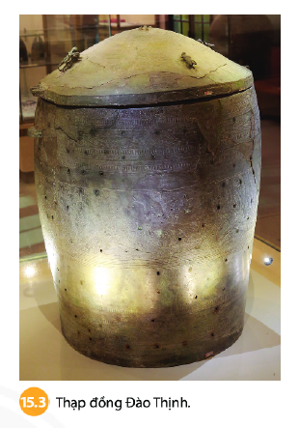
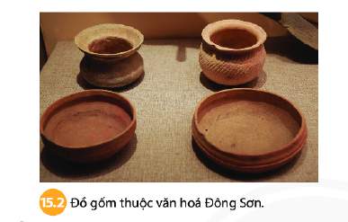
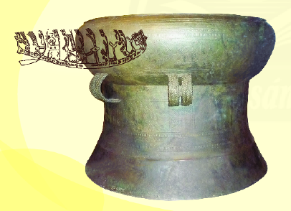
Trống đồng Đông Sơn
Nghề sản xuất chính
Những hiện vật dưới đây cho em biết, cư dân Văn Lang, Âu Lạc đã biết làm những nghề gì?

Slide 8
Nghề sản xuất chính | Ăn | Mặc | Ở | Đi lại
Nông nghiệp
Cư dân Văn Lang sống bằng nghề trống lúa nước
Sử dụng công cụ bằng kim loại
Họ còn trồng dâu, nuôi tằm, trồng hoa màu, chăn nuôi và đánh bắt cá
Thủ công nghiệp
Các nghề thủ công như làm gốm, dệt vải, đóng thuyền phát triển
Nghề luyện kim và kĩ thuật đúc đồng đạt đến độ tinh xảo

Slide 9
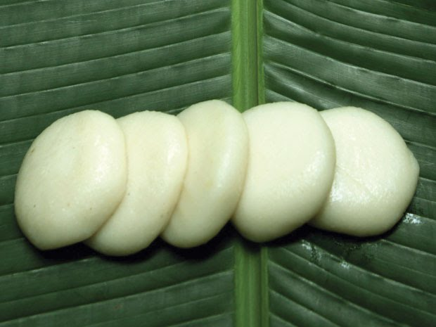
I. Đời sống vật chất của cư dân Văn Lang, Âu Lạc
Ăn
Những họa tiết trang trí dưới đây cho em biết điều gì về thức ăn của người Văn Lang, Âu Lạc?
Hình người giã gạo trên
trống đồng

Slide 10
Hãy thử liệt kê các loại thức ăn được nhắc đến trong câu chuyện “Sự tích bánh chưng bánh dày”?

Slide 11
Nghề sản xuất chính | Ăn | Mặc | Ở | Đi lại
Nông nghiệp
Cư dân Văn Lang sống bằng nghề trống lúa nước
Sử dụng công cụ bằng kim loại
Họ còn trồng dâu, nuôi tằm, trồng hoa màu, chăn nuôi và đánh bắt cá
Thủ công nghiệp
Các nghề thủ công như làm gốm, dệt vải, đóng thuyền phát triển
Nghề luyện kim và kĩ thuật đúc đồng đạt đến độ tinh xảo
Thức ăn chính có cơm nếp, cơm tẻ, các loại rau, tôm, cua,…
Cư dân Văn Lang, Âu Lạc đã biết làm mắm cá, làm muối, sử dụng các loại gia vị

Slide 12
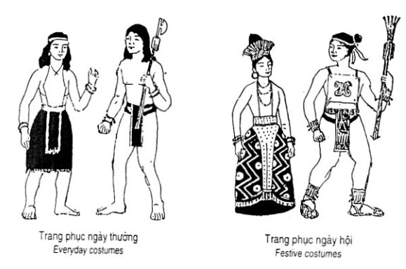
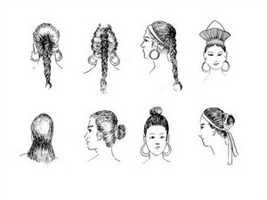
Hình người giã gạo trên
trống đồng
Những họa tiết trang trí dưới đây cho em biết điều gì về thức ăn, trang phục của người Văn Lang, Âu Lạc?

Slide 13
Nghề sản xuất chính | Ăn | Mặc | Ở | Đi lại
Nông nghiệp
Cư dân Văn Lang sống bằng nghề trống lúa nước
Sử dụng công cụ bằng kim loại
Họ còn trồng dâu, nuôi tằm, trồng hoa màu, chăn nuôi và đánh bắt cá
Thủ công nghiệp
Các nghề thủ công như làm gốm, dệt vải, đóng thuyền phát triển
Nghề luyện kim và kĩ thuật đúc đồng đạt đến độ tinh xảo
Thức ăn chính có cơm nếp, cơm tẻ, các loại rau, tôm, cua,…
Cư dân Văn Lang, Âu Lạc đã biết làm mắm cá, làm muối, sử dụng các loại gia vị
Ngày thường, nam đóng khổ, mình trần, đi chân đất. Nữ mặc áo xẻ giữa, có yếm che ngực.
Người Việt cổ cắt tóc ngắn, để xõa, búi tó hoặc tết đuôi sam.
Ngày lễ hội, đội mũ cắm lông chim, nữa mặc áp và váy xòe, đeo trang sức, nam đóng khố dài,

Slide 14
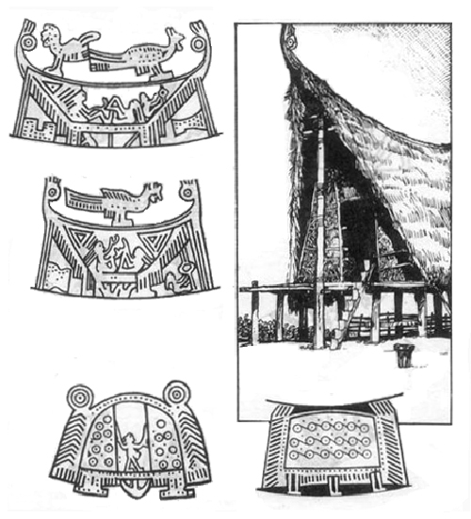
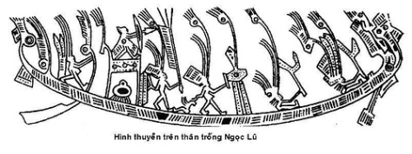
Ở
Đi lại
Những hình ảnh này cho em biết nơi ở của cư dân Văn Lang, Âu Lạc như thế nào và họ đi lại bằng phương tiện gì?
Họa tiết hình thuyền
Họa tiết mái nhà cong

Slide 15
Nghề sản xuất chính | Ăn | Mặc | Ở | Đi lại
Nông nghiệp
Cư dân Văn Lang sống bằng nghề trống lúa nước
Họ dùng lưỡi cày, lưỡi cuốc, rìu, hái… làm công cụ trong sản xuất
Họ còn trồng dâu, nuôi tằm, trồng hoa màu, chăn nuôi và đánh bắt cá
Thủ công nghiệp
Các nghề thủ công như làm gốm, dệt vải, đóng thuyền phát triển
Nghề luyện kim và kĩ thuật đúc đồng đạt đến độ tinh xảo
Thức ăn chính có cơm nếp, cơm tẻ, các loại rau, tôm, cua,…
Cư dân Văn Lang, Âu Lạc đã biết làm mắm cá, làm muối, sử dụng các loại gia vị
Ngày thường, nam đóng khổ, mình trần, đi chân đất. Nữ mặc áo xẻ giữa, có yếm che ngực.
Người Việt cổ cắt tóc ngắn, để xõa, búi tó hoặc tết đuôi sam.
Ngày lễ hội, đội mũ cắm lông chim, nữa mặc áp và váy xòe, đeo trang sức, nam đóng khố dài,
Họ thường làm nhà sàn, ở sườn đồi hoặc những vùng đất cao, ven sông.
Nhà có mái cong hình thuyền hoặc mái tròn hình mui thuyền
Cư dân Văn Lang Âu Lạc chủ yếu đi lại bằng thuyền.

Slide 16
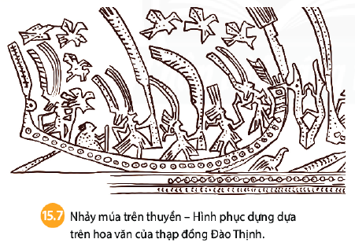
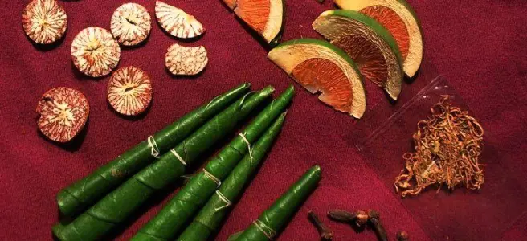
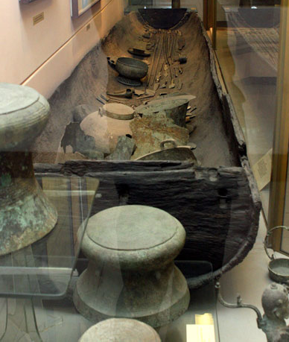
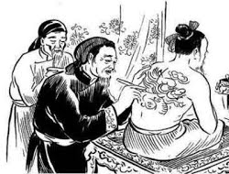
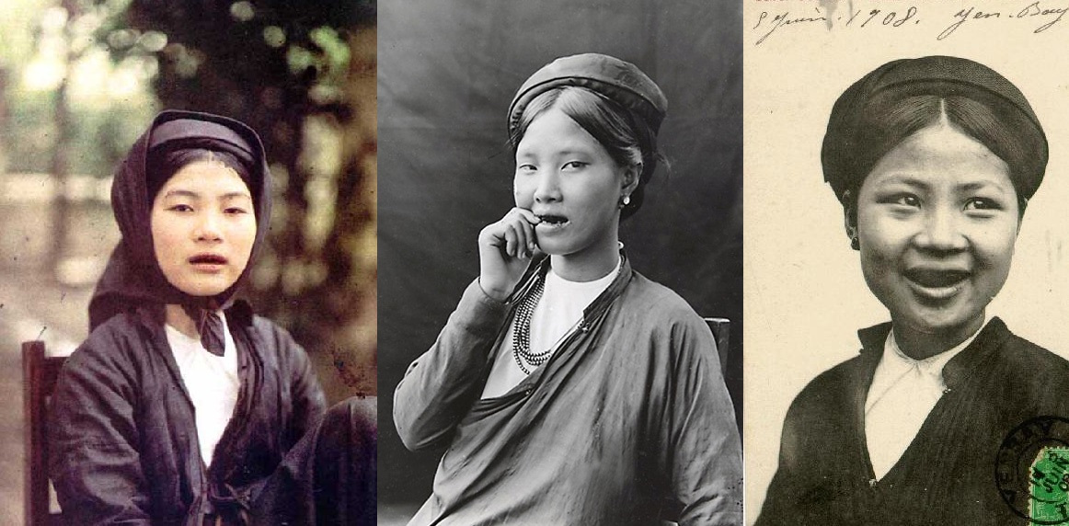
II. Đời sống tinh thần của người Việt cổ
Nhiệm vụ: Em hãy nêu những hiểu biết của mình về đời sống tinh thần của cư dân Văn Lang, Âu Lạc.
Ăn trầu
Mộ thuyền Việt Khê
Săm mình (tranh minh họa)
Phụ nữ người Việt để răng đen – thế kỉ XIX

Slide 17
II. Đời sống tinh thần của người Việt cổ
Phong tục, tập quán
Ngày lễ hội họ thường vui chơi, đấu vật, đua thuyền, nhảy múa, cá hát
Người Việt có tục săm mình, ăn trầu, nhuộm răng đen.
Tín ngưỡng
Thờ cúng tổ tiên, thờ các vị thần trong tự nhiên như thần Núi, thần Sông, thần Mặt trời,…
Người chết được chôn trong các quan tài hình thuyền cùng các đồ dùng và đồ trang sức

Slide 18
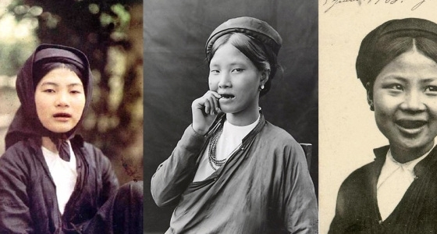
Mỗi dân tộc sẽ có quan niệm về thẩm mỹ, sức khỏe răng miệng và cách nhuộm răng khác nhau. Chỉ nhuộm răng đen khi đã thay răng sữa hoàn toàn như vậy thuốc sẽ dễ thấm vào men răng, có thể dùng các loại thuốc nhuộm có thành phần từ thiên nhiên như bột nhựa cánh kiến, phèn đen, nước cốt chanh, nhựa gáo dừa….
Thông thường trước khi nhuộm răng cần phải vệ sinh sạch sẽ, sáng bóng và trước khi nhuộm 3 ngày thì cần xỉa răng bằng vỏ cau khô với than bột trộn muối. Một ngày trước khi nhuộm răng thì cần phải ngậm chanh, súc miệng bằng rượu trắng để men răng mềm hơn, tuy nhiên trong khoảng thời gian này có thể nước cốt chanh sẽ làm sưng hết các bộ phận của miệng và răng.

Slide 19
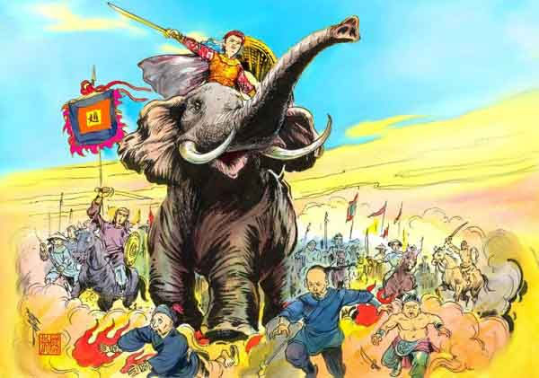
Ý nghĩa của các thành tựu trong đời sống vật chất và tinh thần của
cư dân Văn Lang, Âu Lạc
Nó thể hiện trình độ phát triển cao của cư dân Văn Lang, Âu Lạc vào thời kỳ đó
Nó “định hình” và tạo nên “bản sắc” văn hóa của người Việt
Nó giúp người Việt có thể chống lại được sự tấn công, xâm nhập và đồng hóa của các cộng đồng khác.

Slide 20
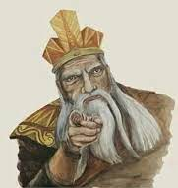
LUYỆN TẬP
Mục tiêu bài học
Mô tả được đời sống vật chất và tinh thần của cư dân Văn Lang, Âu Lạc
Chỉ ra ý nghĩa của những thành tựu văn hóa của người Việt thời kỳ Văn Lang Âu Lạc
TA MUỐN CON
Hãy nói cho ta biết
Con có đạt được mục tiêu bài học của ngày hôm nay không?

Slide 21
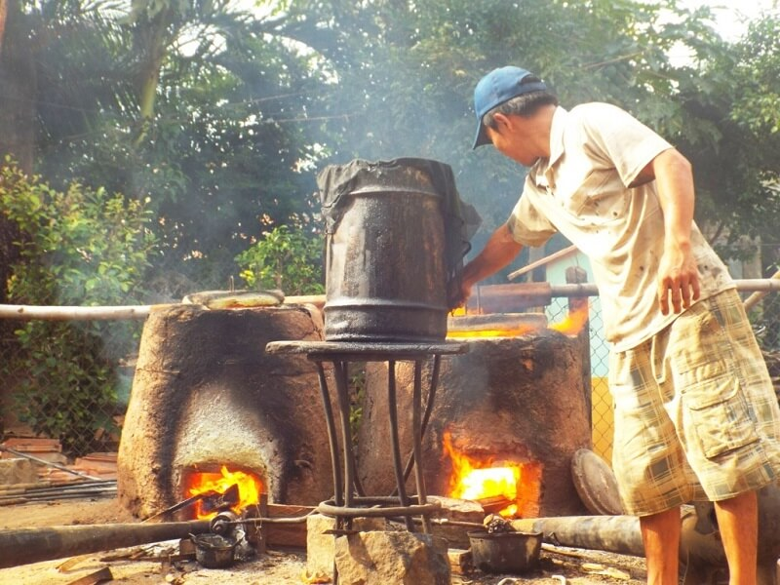
HOẠT ĐỘNG TRẢI NGHIỆM
Hãy thử trải nghiệm kĩ thuật đúc đồng của cư dân Văn Lang, Âu Lạc
Dùng khoảng 3 câu nến, rút bỏ sợi chỉ ở giữa
Cho nến vào một chiếc nồi nhỏ và đun lên cho đến khi nến chảy ra.
Dùng một hộp đựng cát mịn, tưới nước ẩm. In hình trên cát mịn để tạo khuôn.
Đổ nến đã nóng chảy vào khuôn.
Đợi cho nến nguội và nhấc ra.
Vậy là bạn đã đúc xong một đồ vật rồi đó.
Bạn có thể tham khảo các video sau:
https://www.youtube.com/watch?v=zNfzxsTWJbA - đúc đồng
https://www.youtube.com/watch?v=nliVVMKIbfU - đúc nồi nhôm

